Slide 1
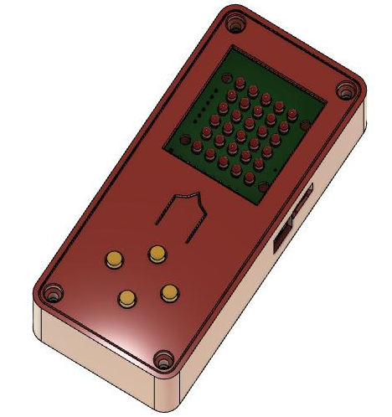

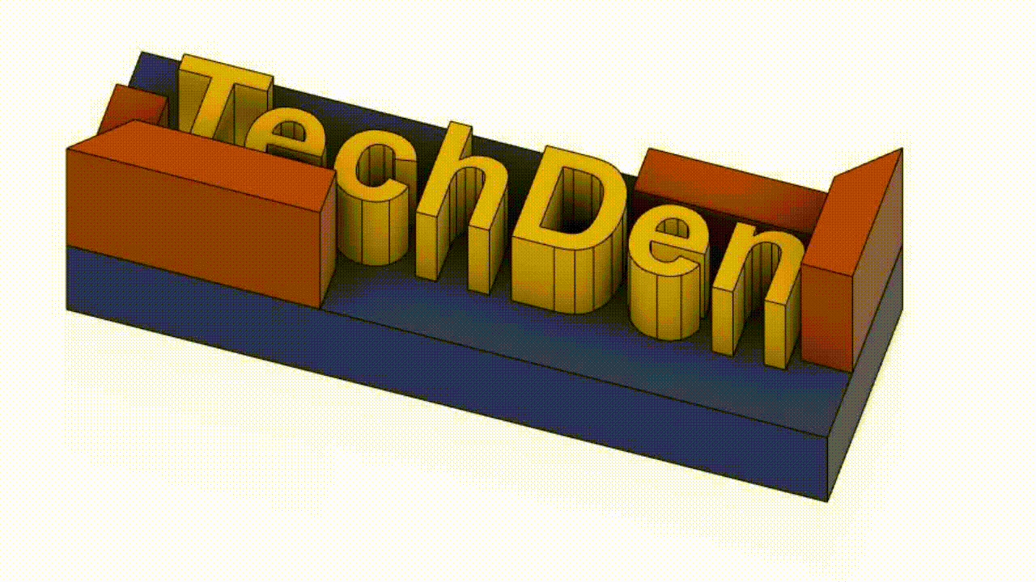
Zo maak je een eigen spelcomputer
Mede mogelijk gemaakt door: - TechDen - De Stadkamer

Slide 2
Disclaimer
Geen presentatie kan zonder

Slide 3
Programma
Over ons
Onze eigen projecten
Het spelcomputer project
Workshops

Slide 4
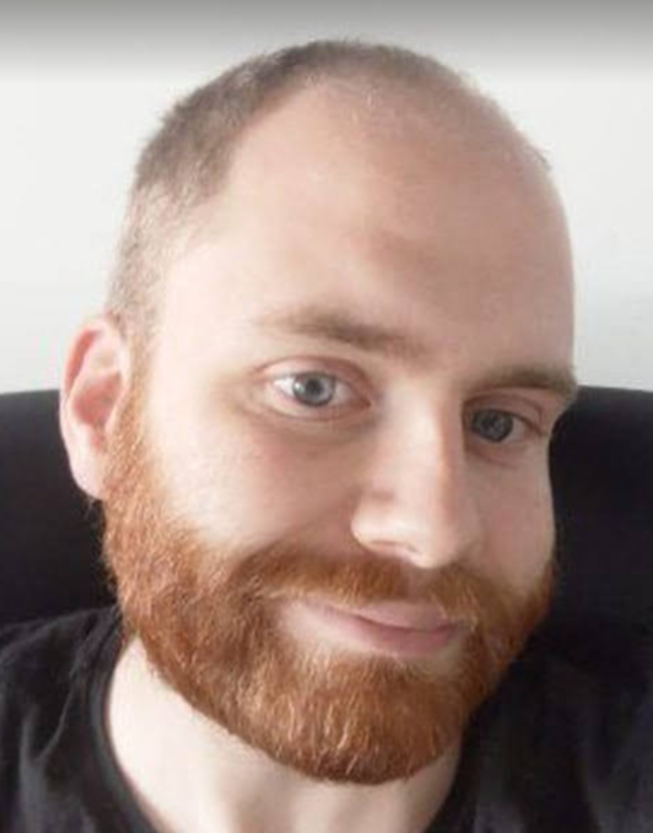

Over ons
Jacko Hoogeveen
Roland van Dalen
Notes:
Roland:
Ik ben 62j – woon in Zwolle - Ik werk bij TenneT als engineer.
Ik wilde destijds een eigen 3D printer kopen maar had nog wat drempelvrees.
Heb daarom in april 2019 de workshop 3D printen gedaan bij deze jongens, en ben vanaf dat moment terug blijven komen op de TechDen avonden bij Stadkamer.
Na die workshop heb ik ook direct mijn 3D printer gekocht en heb ik me 3D ontwerpen aangeleerd.
Ik vind het sowieso leuk om nieuwe dingen te leren – en deze slimme jongens van TechDen stimuleren me daar enorm in.
Mijn hobby's zijn o.a. Lego, Elektronica, 3D printing, Arduino, Raspberry Pi, IoT, ….

Slide 5
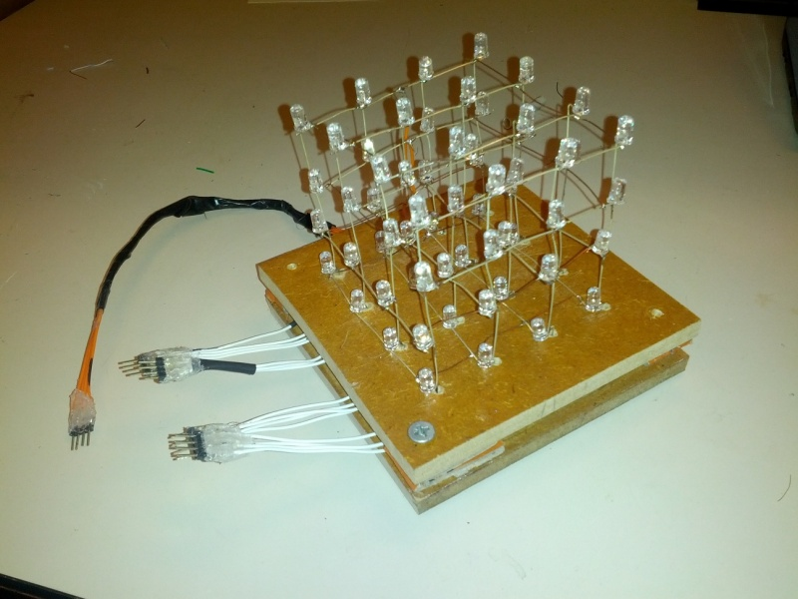
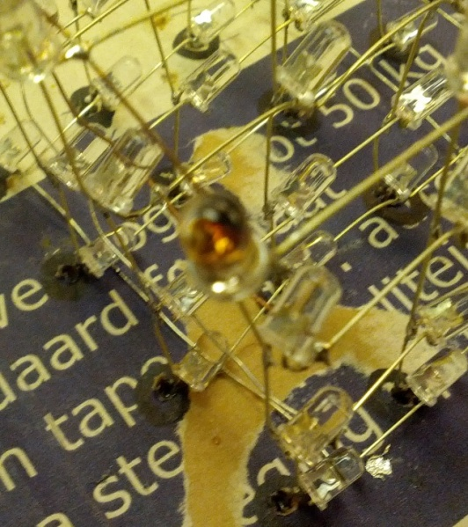
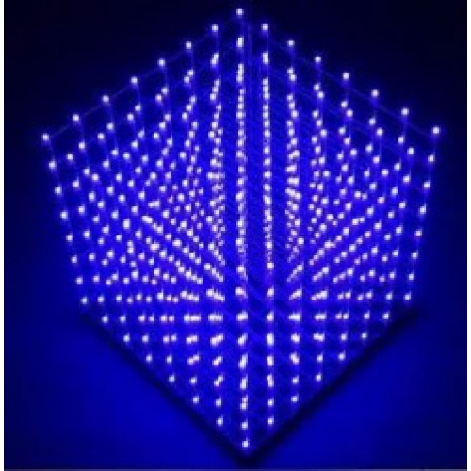
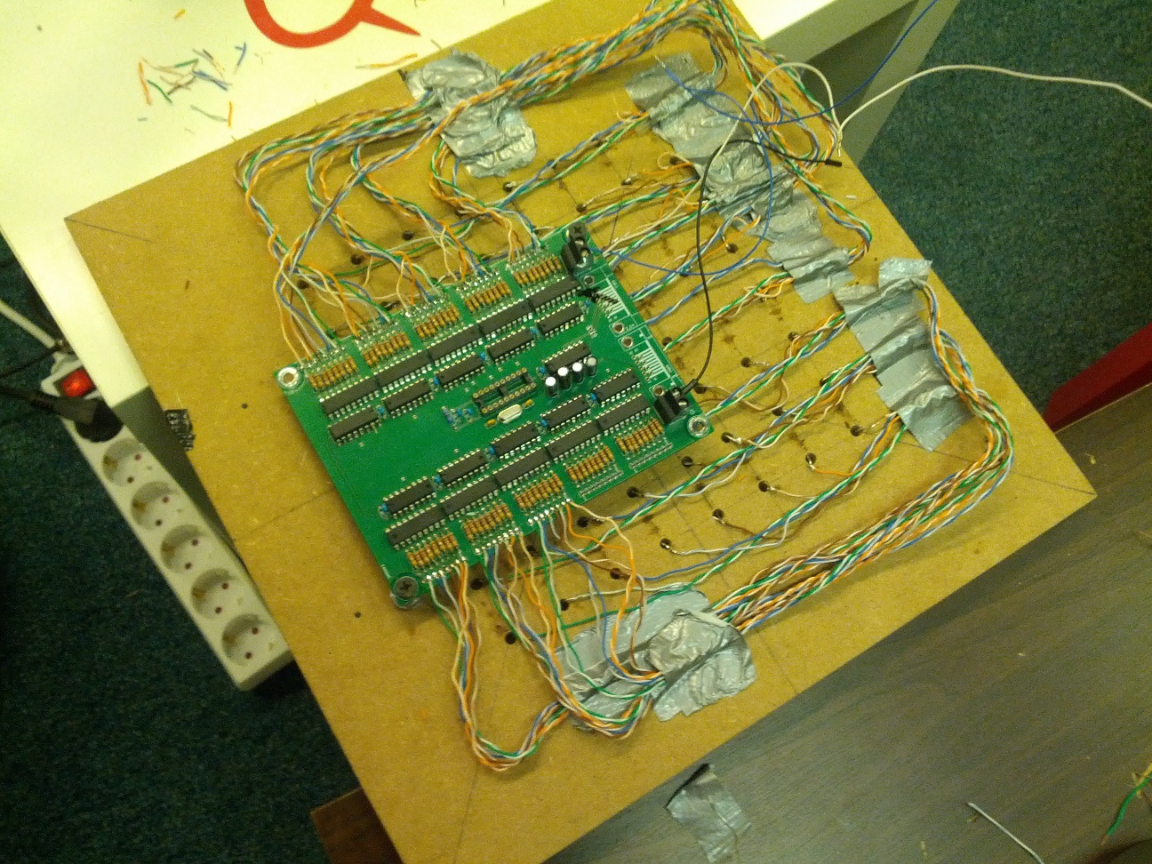
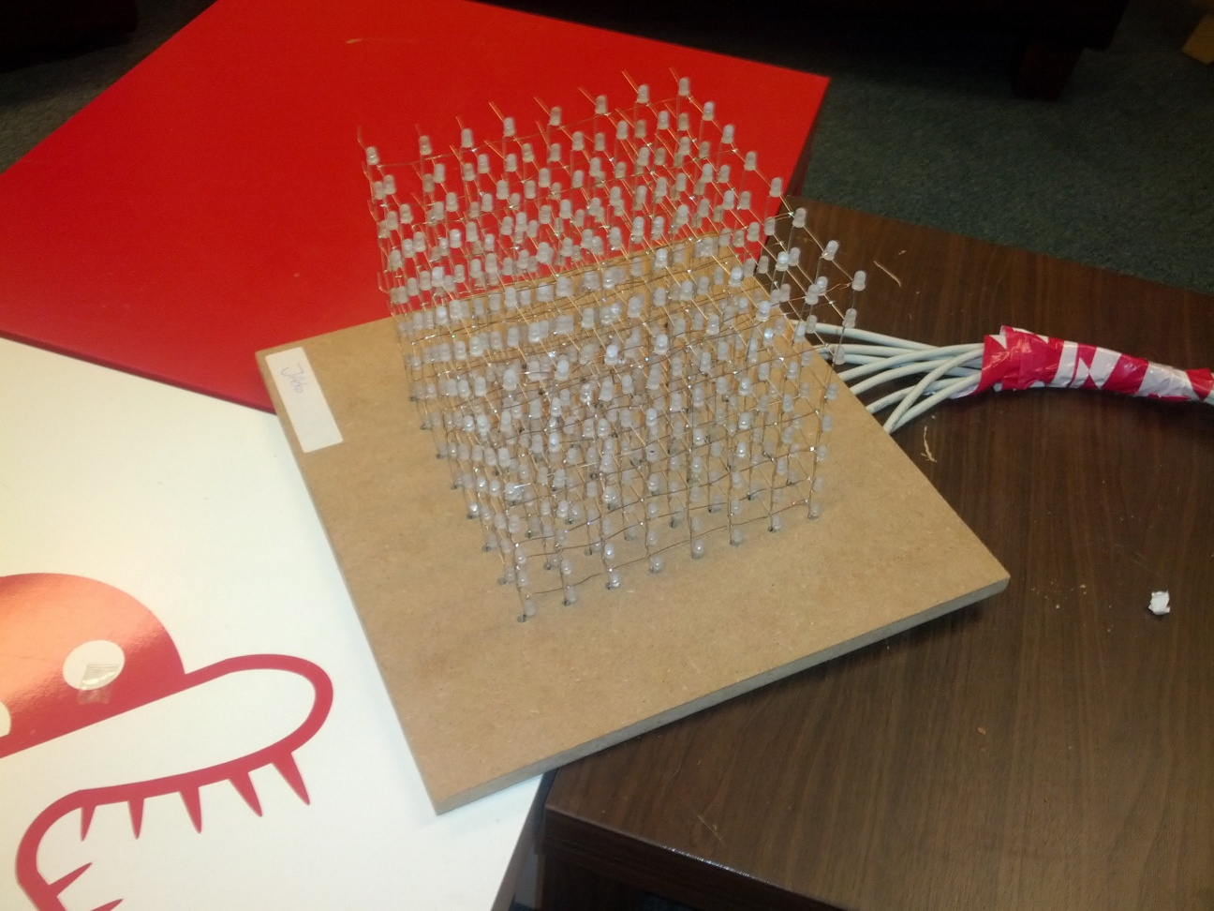
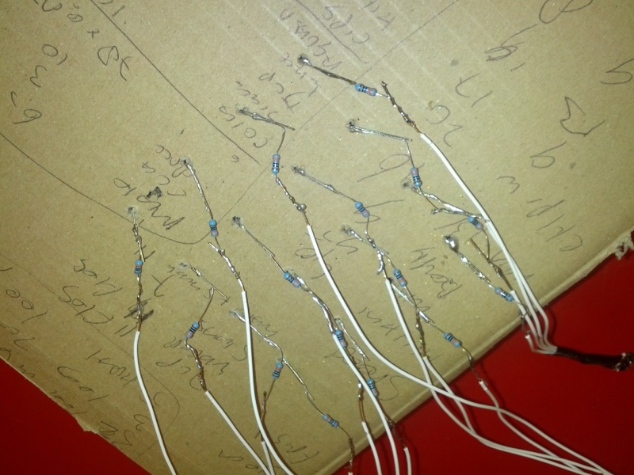
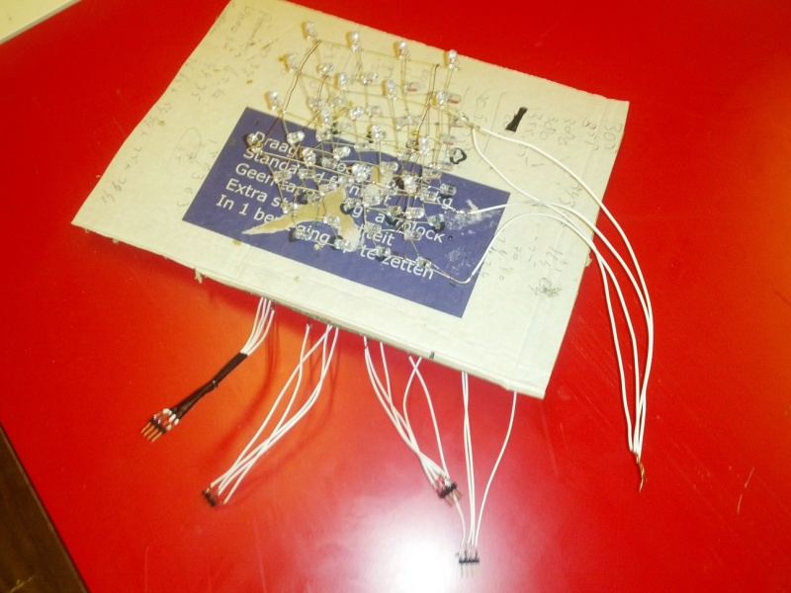
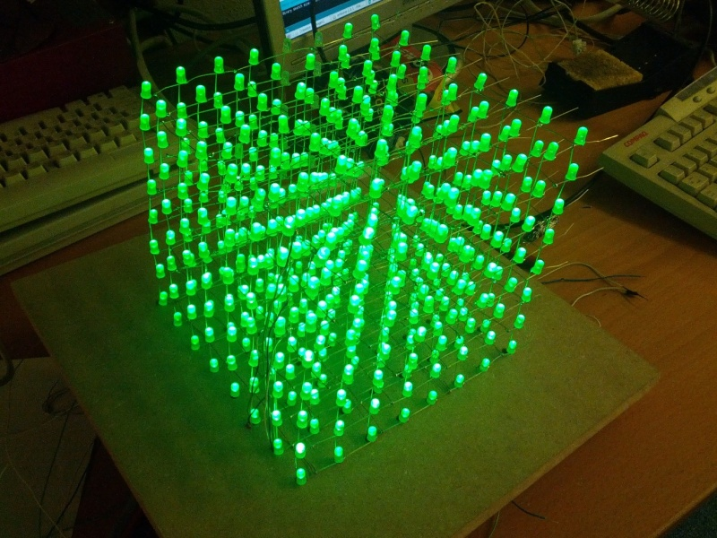
Een greep uit onze projecten

Slide 6
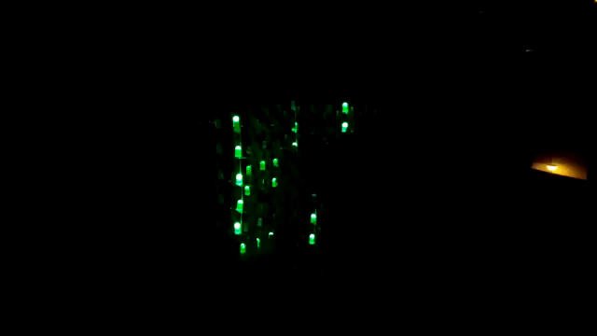
Een greep uit onze projecten
Filmpje LedCube @myPC

Slide 7
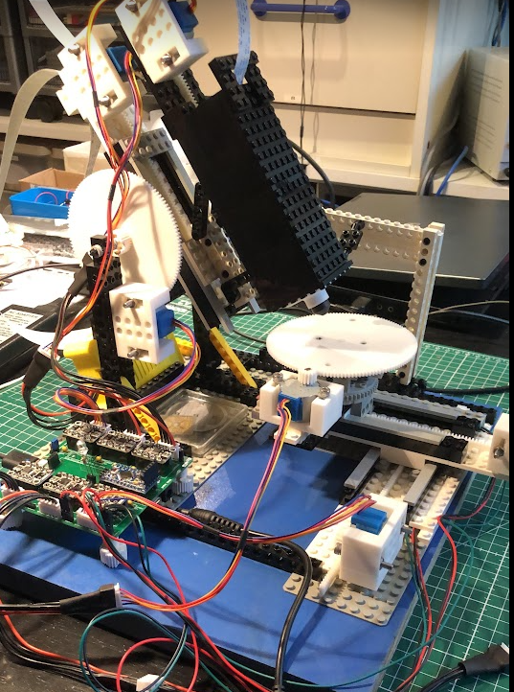
Een greep uit onze projecten
Dit recente ontwerp van een digitale microscoop combineert veel van mijn hobby's; Lego, elektronica, 3D printen, Arduino, Raspberry Pi, enz.
En was goed voor héél véél uren
bouwplezier!
Filmpje microscoPi @myPC
Notes:
>> Kort filmpje myPC

Slide 8
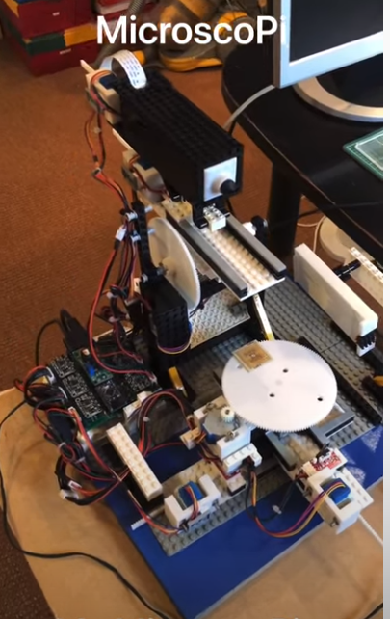
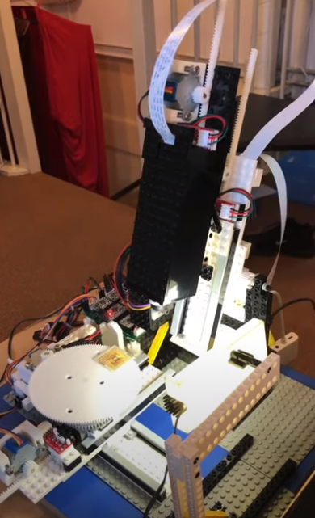
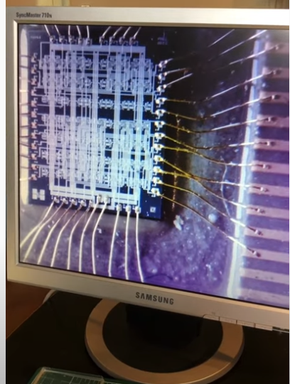
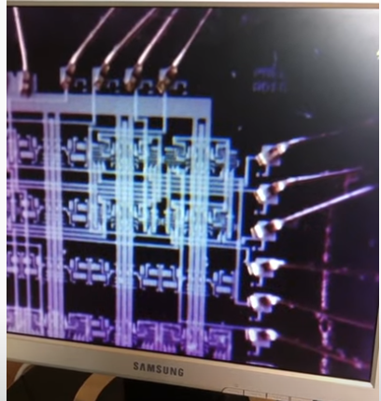
Een greep uit onze projecten
Notes:
>> Kort filmpje myPC

Slide 9
Over TechDen - waarom
Leren
Maken
Spelen
Community

Slide 10
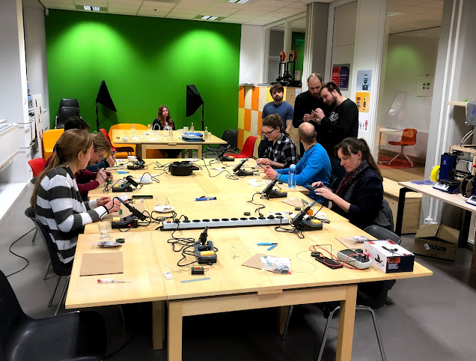
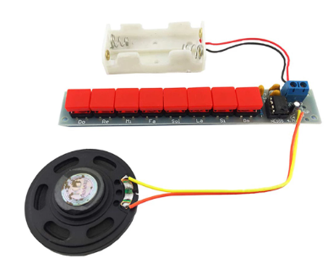
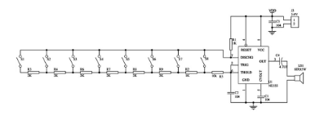
Workshop solderen

Slide 11

Idee

Slide 12
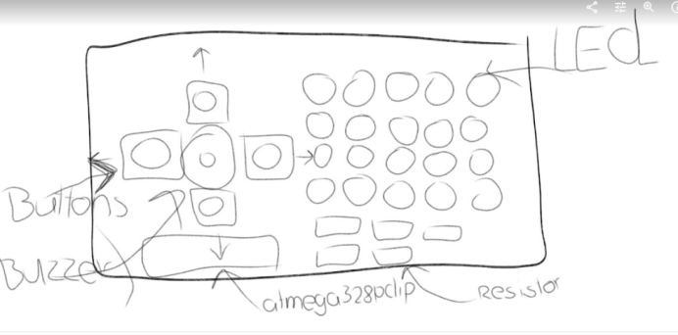
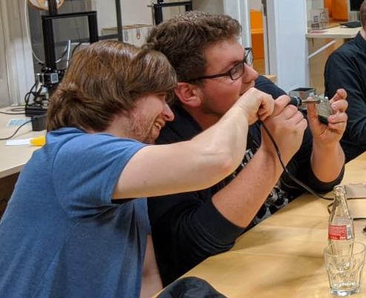
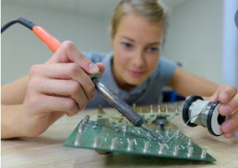
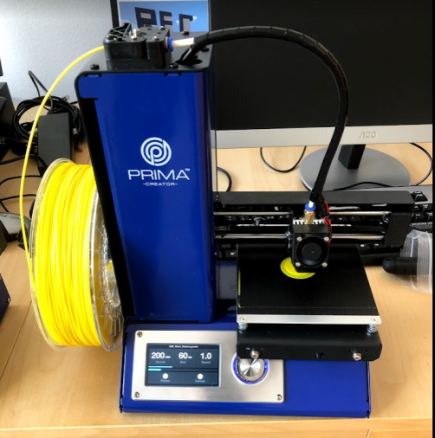
Wensen eigen project
Leerzaam
Uitdagend
Makkelijk te leren, moeilijk te meesteren
Leren door te doen
Centraal thema voor nieuwe workshops

Slide 13
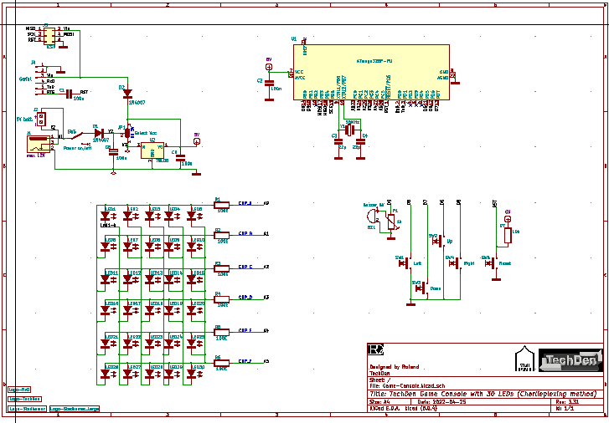

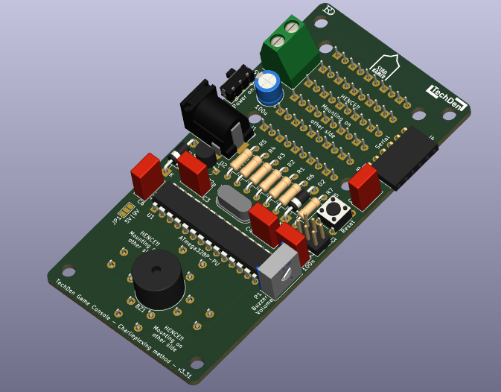
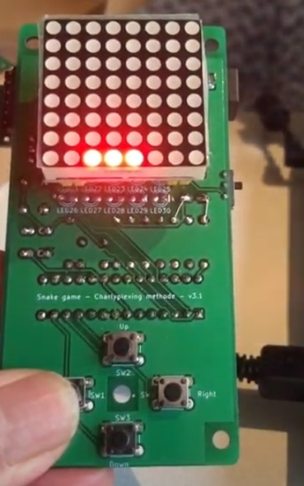
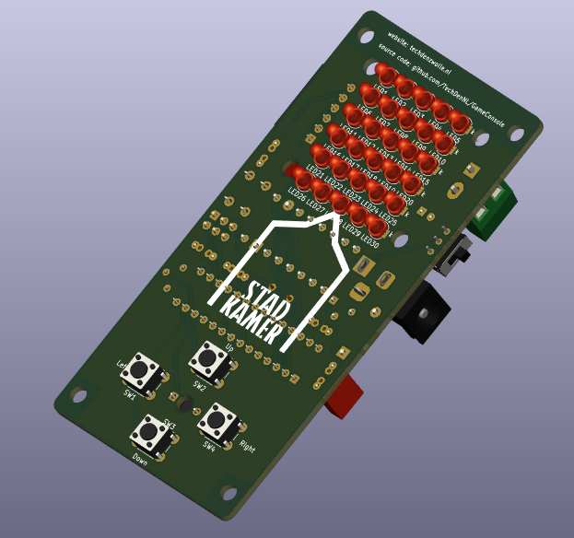
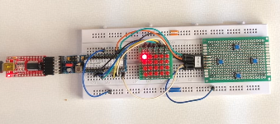
Ontwikkelstappen spelcomputer
Notes:
Het startte met een handschetsje van Jacko
Wat we vervolgens op een prikboardje hebben getest
Er hebben meerdere versies de revue gepasseerd – die in meer of mindere mate geschikt bleken voor ons doel >> Verkeerde LEDs, te kleine componenten, soldeereilanden te dicht bij elkaar
Om uiteindelijk tot het huidige ontwerp te komen.

Slide 14
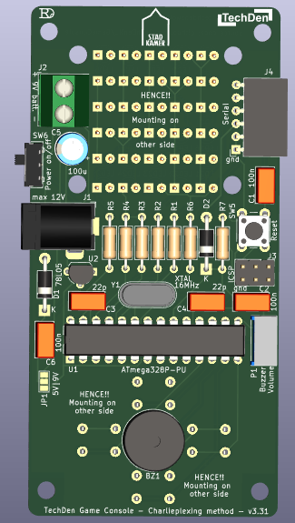
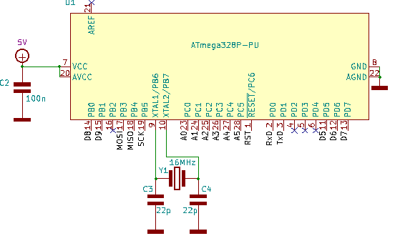
Kort inkijkje in de spelcomputer
Bare Arduino – ATMega328 chip
Notes:
De computerchip is dezelfde als in Arduino
Kijk, dit is een Arduino Uno –> Heeft iemand hier ervaring mee?
In het kort - Wat is Arduino?
Arduino is een opensource computerplatform bedoeld om het werken met computerchips eenvoudig te maken.
Het platform is bedoeld voor IEDEREEN die geïnteresseerd is in het maken en ontwerpen van leuke toepassingen.
Op deze Arduino Uno kan bv eenvoudig een extra printje worden bevestigd om met de buitenwereld te communiceren.
De Arduino kan worden geprogrammeerd met een gratis opensource ontwikkelomgeving.
Arduino wordt over de gehele wereld gebruikt en is vaak de kern van vele projecten
Er zijn op het internet dan ook heel veel voorbeelden van toepassingen te vinden.
Er bestaan verschillende Arduino uitvoeringen – kleine, grotere – maar wat ze allemaal gemeen hebben is de computerchip; ATMEGA328
Dit is de reden dat deze chip ook in onze spelcomputer zit.
Alle eigenschappen van Arduino zitten dus ook in onze spelcomputer

Slide 15
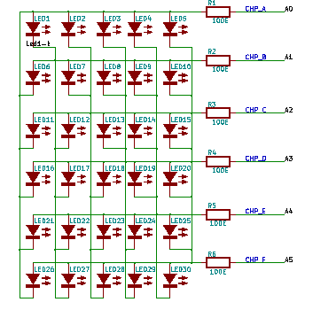
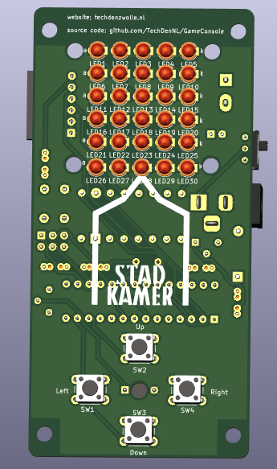
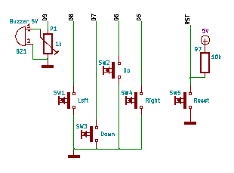
Kort inkijkje in de spelcomputer
Leds & Buttons
Notes:
De Leds & Button zijn uiteraard bedoeld om met de buitenwereld te communiceren.
Wij hebben ze aan de bovenkant gemonteerd om de spelcomputer ook in een kastje te kunnen monteren
Er wordt voor de aansturing van de LEDs een speciale techniek gebruikt waarmee het mogelijk is om met slecht 6 I/O pinnen toch 30 LEDs aan te sturen.
Deze methode heet CharliePlexing, genoemd naar Charles (Charlie) M. Allen, een engineer bij chipfabrikant Maxim die de methode in 2001 ontwikkeld heeft

Slide 16
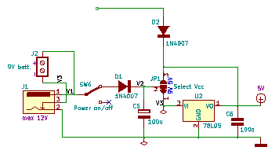
Kort inkijkje in de spelcomputer
Batterij voeding
Notes:
De spelcomputer kan met een 9V batterijtje gevoed worden

Slide 17
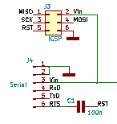
Kort inkijkje in de spelcomputer
Programmeer interfaces
Notes:
Tot slot heeft de spelcomputer een programmeer-connector om er een (spel-)programma op te kunnen zetten

Slide 18
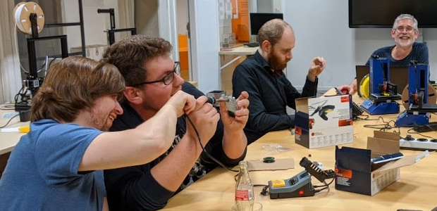
Nieuwe workshop ideeën
Soldeer je eigen printje

Slide 19
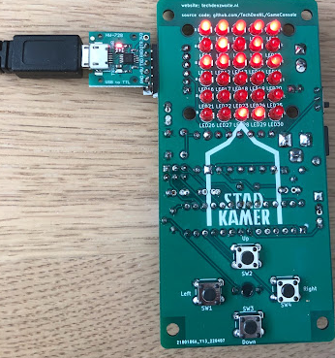
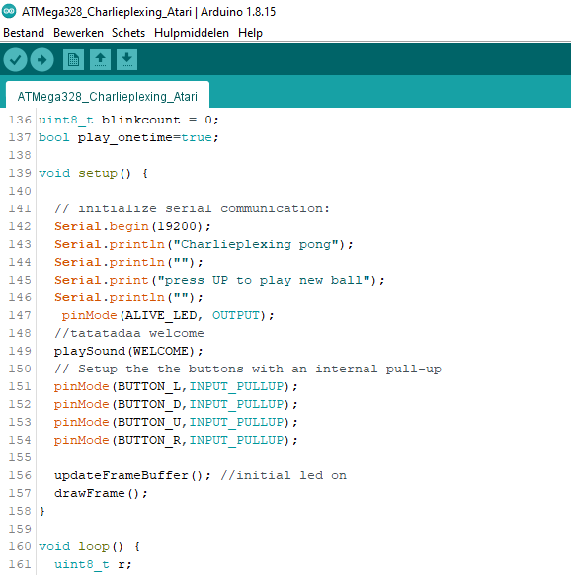
Nieuwe workshop ideeën
Programmeer je eigen spel

Slide 20
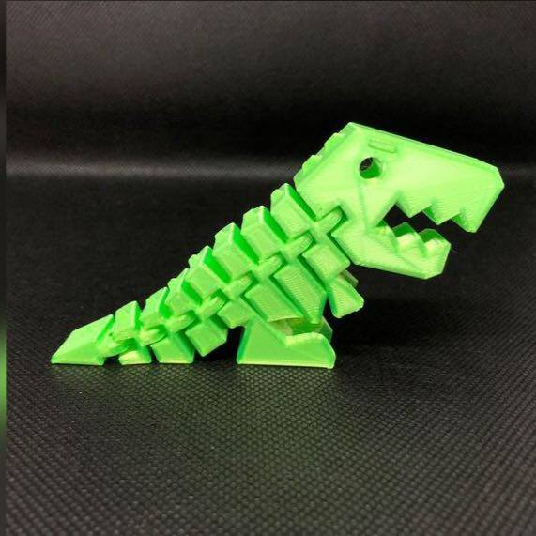
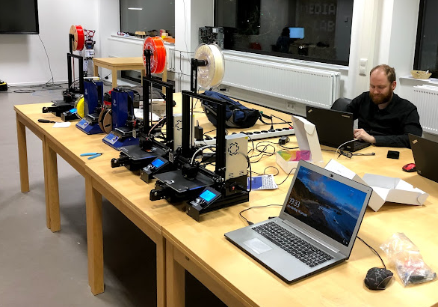
Nieuwe workshop ideeën
3D printen
Notes:
Elevator pitch 3D Printen
===============
Destijds had je de sciencefiction serie Startrek op TV.
Eén van de dingen die ze daar hadden was een z.g. replicator, dat was een machine die dingen kon creëren.
Zo zie ik een 3D printer ook; deze kan de meest uiteenlopende dingen printen zonder dat je ze hoeft te kopen, bestellen of op voorraad te houden.
Sterker nog; je kan unieke dingen maken die niet eens te koop zijn!
>>>>>>

Slide 21
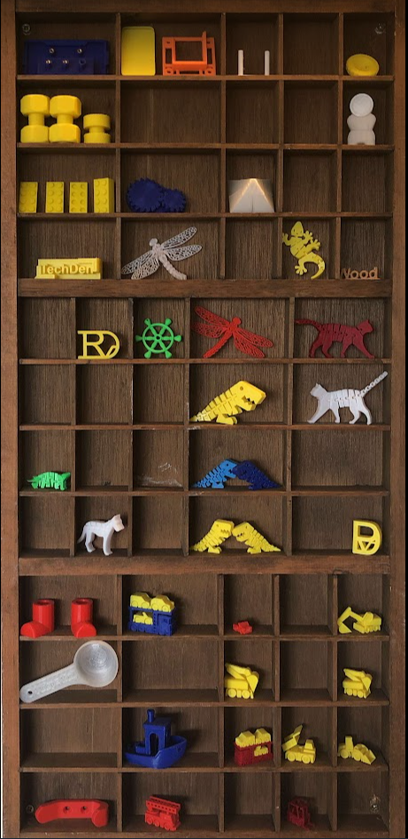
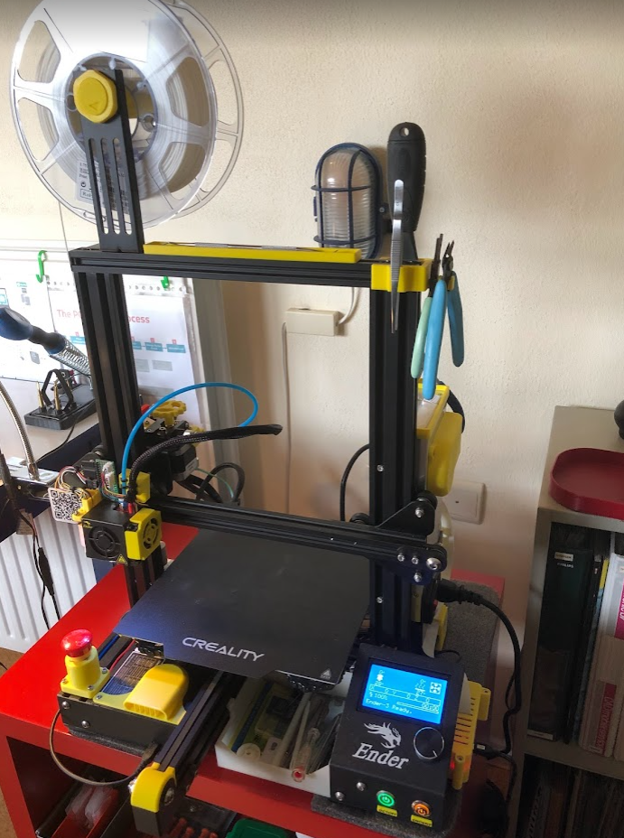
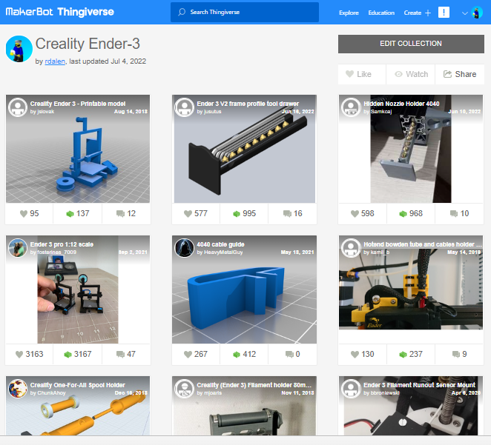
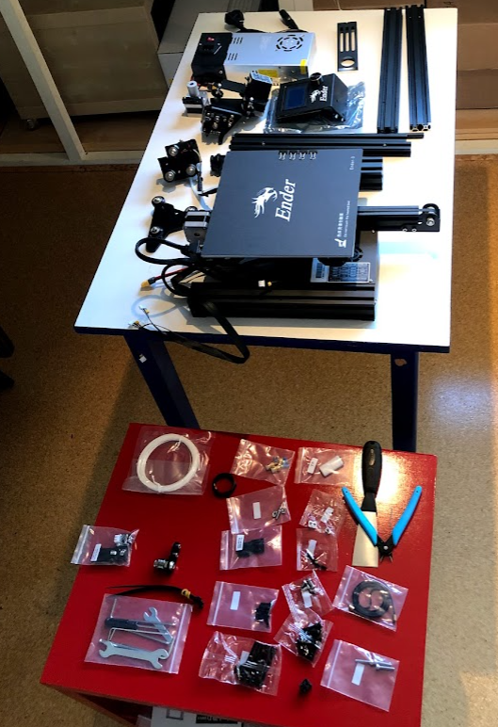
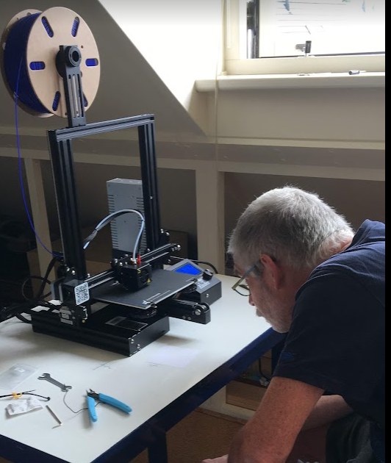
Nieuwe workshop ideeën
3D printen
Notes:
>>>>>>
Zoals ik al eerder zei heb ik in 2019 een eigen 3D printer gekocht - en was ook meteen verkocht en eraan verknocht – fascinerend om zo’n printertje bezig te zien!!
Je ziet hier dat mijn printer zelf ook een dankbaar projectonderwerp is – alles wat geel is zijn mijn toevoegingen
Op het internet zijn sites waar talloze 3D ontwerpen worden gedeeld zodat je meteen aan de slag kunt met het ontwerp van een ander.
set3:
Wie heeft nog nooit iets vast gehouden wat ge-3Dprint is?
Wie lijkt het leuk om te leren 3d printen (open avond/ workshop)?

Slide 22
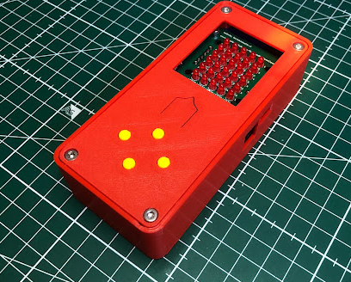
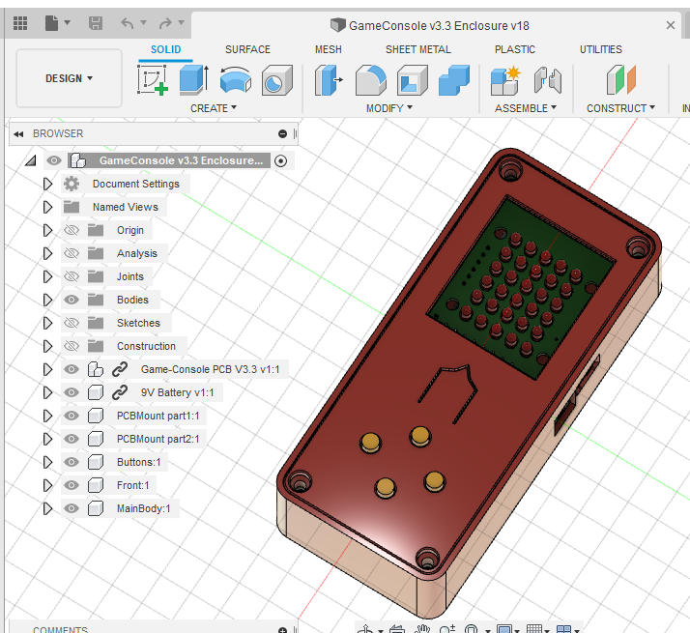
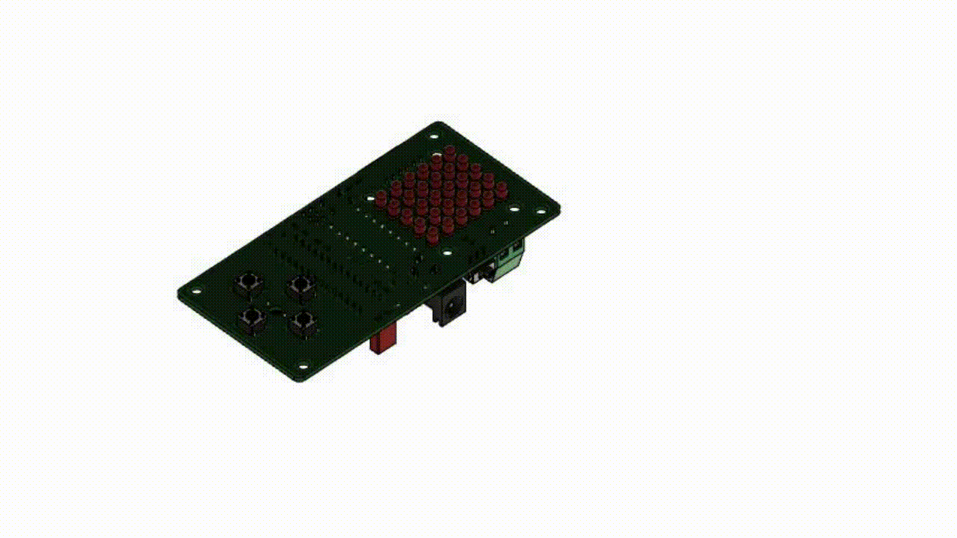
Nieuwe workshop ideeën
Maak je eigen 3D Ontwerp
Notes:
Elevator pitch 3D Ontwerpen
=================
Maar misschien vind je nóg leuker om zelf dingen te ontwerpen!
Mijn magisch moment is altijd de overgang van je eigen ontwerp ….
… naar het fysieke ding die je in je handen kan houden.
>>>>>>

Slide 23
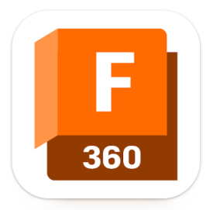



Nieuwe workshop ideeën
Maak je eigen 3D Ontwerp
Notes:
>>>>>>
Ik ben drie jaar geleden begonnen met het simpele 3D ontwerp programma TinkerCad – daarmee kan je echt direct aan de slag.
Al vrij snel daarna heb ik de stap gewaagd naar het gave – en nog steeds gratis – 3D ontwerpprogramma Fusion360.
De sky is the limit met Fusion360 - maar heeft een vrij steile leercurve.
Al zijn er wel talloze tutorials op YouTube te vinden.

Slide 24




Nieuwe workshop ideeën
Ontwerp je eigen elektronica schakeling
Notes:
Elevator pitch elektronica Ontwerpen
======================
Uit eigen ervaring kan ik je vertellen dat het erg leuk is om zelf een elektronica schakeling te ontwerpen en bouwen.
Wijzelf gebruiken het schema- & print-ontwerp programma KiCad
In deze workshop ga je ontdekken hoe je een simpele schakeling kunt ontwerpen, bouwen, prototypen en verbeteren.
>> Zijn er hier mensen die interesse hebben in een workshop Elektronica Ontwerpen?

Slide 25
Nu gepland; Workshops Solderen
Workshop 1 – Solderen | Ma 31 Oktober 2022
Workshop 2 – Solderen | Do 24 November 2022
Workshop 3 – Solderen | Do 26 Januari 2023

Slide 26
En nu?
Schrijf je in voor de workshop solderen
Kom langs bij onze avonden
Gasten zijn altijd welkom

Slide 27
Vragen?

